Slide 1
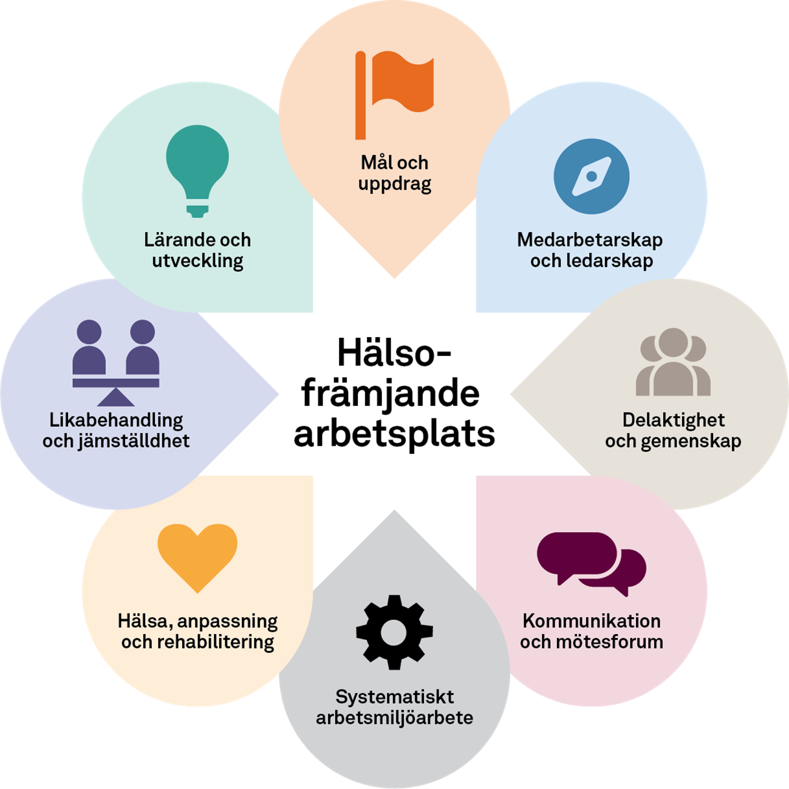
Aktiva åtgärder mot diskriminering på arbetsplatsen
Inom ramen för det systematiska
arbetsmiljöarbetet
Notes:
Guide till aktiva åtgärder - Din guide till aktiva åtgärder mot diskriminering (do.se)

Slide 2
Aktiva åtgärder
Tre särskilda uppgifter:
Förhindra trakasserier – genom riktlinjer för att förhindra trakasserier, sexuella trakasserier och repressalier.
Främja jämn könsfördelning – arbetsgivaren ska främja jämn könsfördelning i olika typer av arbeten, inom olika roller/yrken/funktioner samt på ledande positioner.
Årlig lönekartläggning – för att upptäcka, åtgärda och förhindra osakliga skillnader i lön mellan kvinnor och män.
De särskilda uppgifterna ska följas upp och utvärderas.
Arbetet med aktiva åtgärder omfattar fem områden och tre särskilda uppgifter:
Fem områden:
Arbetsförhållanden
Löner och anställningsvillkor
Rekrytering och befordran
Kompetensutveckling och utbildning
Möjlighet att förena arbete och föräldraskap

Slide 3
Arbetsförhållanden
Riktlinjer mot kränkande särbehandling, sexuella trakasserier och repressalier.
Den fysiska arbetsmiljön ska vara anpassad för människors olika förutsättningar och behov.
Tillgänglighet - arbetsgivaren ska ta hänsyn till medarbetarnas behov och eventuella funktionsnedsättningar och anpassa lokalerna så att alla kan delta i verksamheten.
Du som chef ska ta hänsyn till detta i samband med ditt systematiska arbetsmiljöarbete.

Slide 4
Aktiva åtgärder är en del av det systematiska arbetsmiljöarbetet
Som chef ska du se till att arbetsförhållandena passar alla medarbetare.
Du ska undersöka och analysera fysiska, sociala och organisatoriska arbetsförhållanden på arbetsplatsen utifrån samtliga sju diskrimineringsgrunder.
Fysiska arbetsförhållanden: exempelvis utformning av lokaler, möbler, arbetskläder, verktyg och tekniska hjälpmedel.
Sociala arbetsförhållanden: exempelvis normer och föreställningar som finns i verksamheten inklusive jargong.
Organisatoriska arbetsförhållanden: exempelvis hur arbete fördelas och organiseras, inklusive fördelning av heltids- och deltidsarbeten och av visstids- och tillsvidareanställningar.

Slide 5
De sju diskrimineringsgrunderna
Kön
Könsöverskridande identitet eller uttryck
Etnisk tillhörighet
Religion eller annan trosuppfattning
Funktionsnedsättning
Sexuell läggning
Ålder

